Slide 1
Les biais de l’observation
La question de l’objectivité
Karine Darbellay

Slide 2
Objectifs
Pouvoir expliquer le schéma des biais de l’observation
Pour chaque pôle du schéma, être capable de donner des exemples de biais, de les expliquer et de les illustrer avec quelques exemples provenant de votre expérience professionnelle
Savoir expliquer ce qu’est l’objectivité et comment elle s’articule avec la subjectivité

Slide 3
I. Les biais de l’observation
OBSERVATEUR
OBSERVE
BIAIS
CONTEXTE

Slide 4
Liés à l’observateur/observatrice: 1
Moyens sensoriels imprécis
  Sélectivité de l’attention
  Sélectivité de la mémoire
Je ne peux pas…
  Tout voir
  Tout me rappeler

Slide 5
Phases du processus d’observation
Stimulus
Sélection des informations
Attribution d’un sens à l’information
Mémorisation de l’information
Interprétation
Fonctionnement de la perception
Source : Comment nous voyons le monde.
Sciences humaines, N°71, Avril 1997.

Slide 6
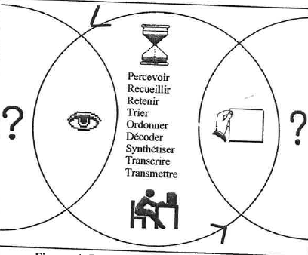
La perception
Observation : de la perception à la représentation
(Kohn et Nègre, 2003, p. 43)

Slide 7

Pour aller plus loin
Dossier Sciences Humaines n°71, avril 1997, «Comment nous voyons le monde»

Slide 8
Liés à l’observateur/observatrice: 2
Effet de halo (persistance des premières impressions)
J’ai conscience que je vais tenter de confirmer mes premières impressions
L’ensemble des biais qui suivent sont largement inspirés de l’ouvrage de Mucchielli (1991)

Slide 9
Liés à l’observateur/observatrice: 3
Effets par rapport aux savoirs, aux interprétations personnelles et à l’identification
J’ai tendance à vouloir confirmer ce que je sais déjà (savoirs); ce que je pense déjà de la situation (interprétations personnelles); ce que je projette de mon expérience sur la situation

Slide 10
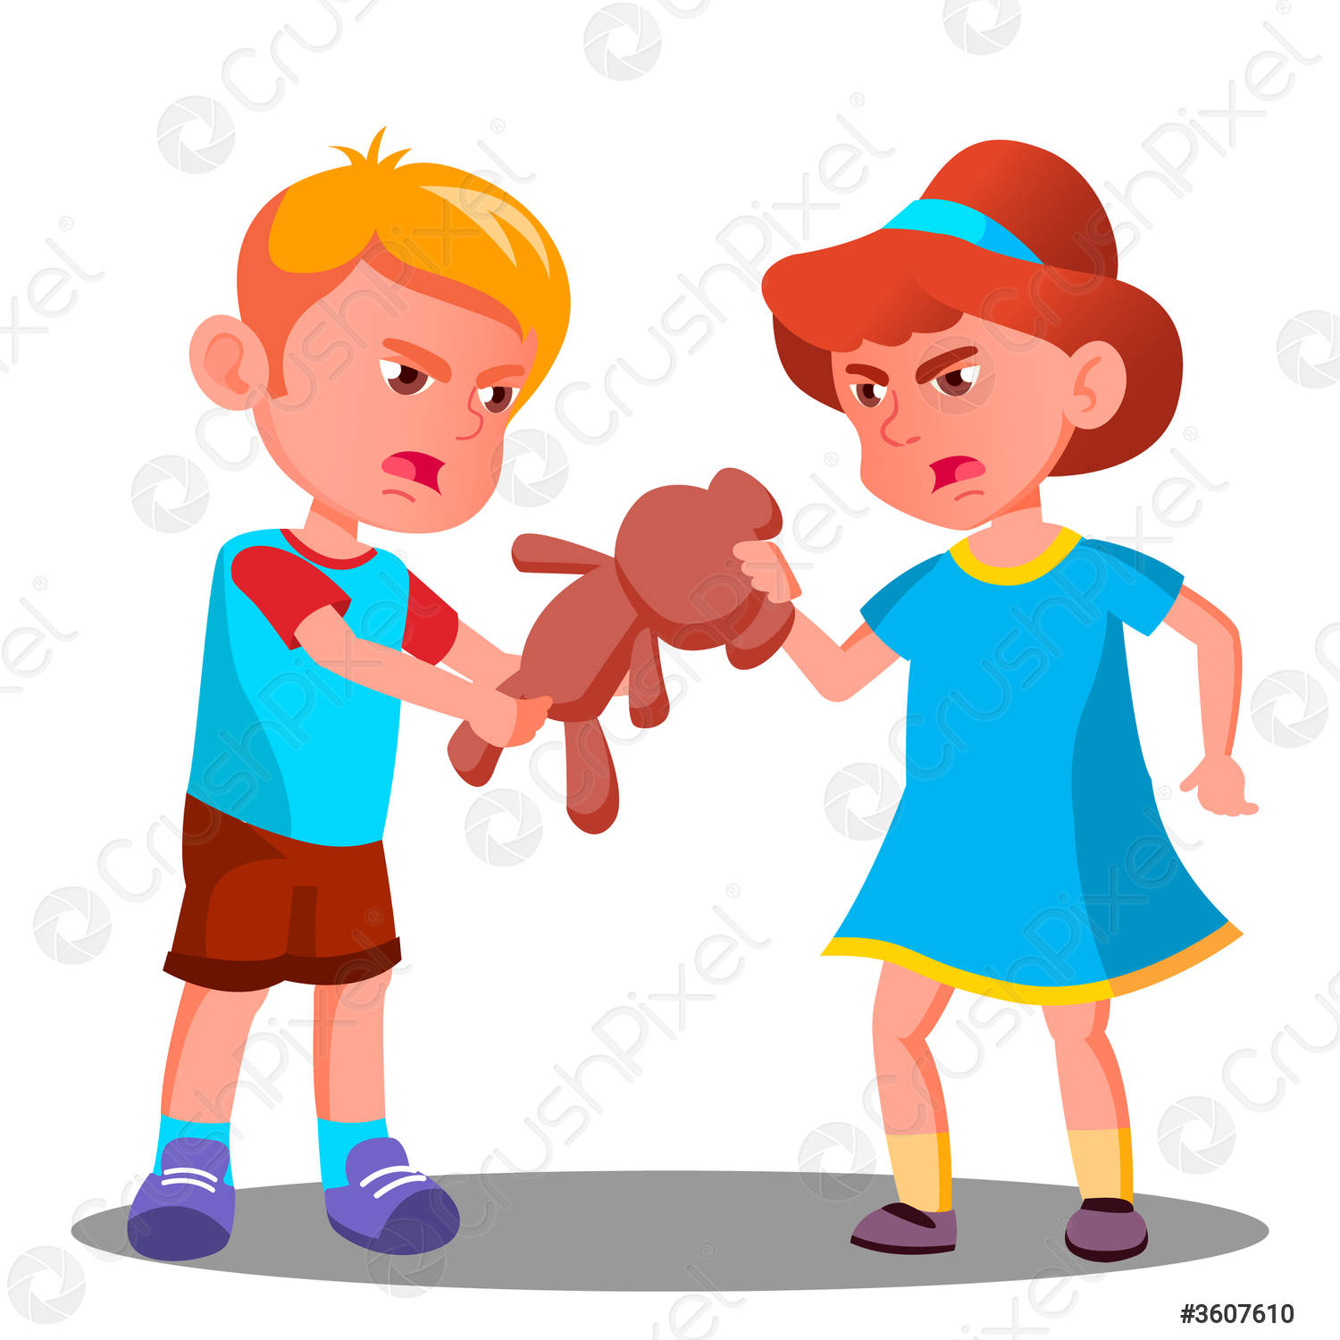
Les savoirs

Slide 11
Processus d’identification et interprétations personnelles
Interprétations personnelles
La question qui me trotte dans la tête depuis que je suis sortie de là est : « Comment peut-on enfermer un jeune de 12 ans en centre d’accueil sans avoir de remords de conscience? ».
Processus d’identification
Je viens de voir une femme enceinte de 5 mois, cocaïnomane et vivant de la prostitution et de la danse. Elle voulait que je lui donne des seringues propres et elle s’est injectée devant moi. Et j’ai eu comme flash qu’elle injectait aussi le bébé. Je pense qu’elle ne se sentais pas bien par rapport à cela, en tout cas moi je ne me sentirai pas bien.

Slide 12
Liés à l’observateur/observatrice: 4
Appartenance groupale / processus d’identification ou de différenciation / processus de catégorisation
J’ai tendance à projeter sur des personnes qui me ressemblent ce que je vis dans mon groupe d’appartenance et inversement

Slide 13

Processus de catégorisation
Visionnement vidéo 1 « Expérimentation de Le Poultier »
Durée 5’34’’
Discussion
Visionnement vidéo 2 « Interprétation de l’expérimentation de Le Poultier »
Durée 4’30’’

Slide 14
Liés à l’observateur/observatrice: 5
Contrastes/
assimilation: accentuer ou amoindrir des différences
En fonction de ce qui précède, je peux avoir tendance à accentuer ou atténuer les différences constatées

Slide 15
Effet de contraste et d’assimilation
Cf. Frachebourg et Kühni (2014), p.130
Est souvent lié aux attentes de l’observateur ou de l’observatrice.
«Si vous vous représentez Jules comme un enfant agressif, vous allez remarquer chaque geste agressif qu’il va avoir, par contre d’autres comportements risquent de vous échapper: parfois, Jules n’est pas agressif».
Contraste → Vous aurez tendance à voir Jules plus agressif que les autres enfants → augmentation des différences

Slide 16
Liés à l’observateur/observatrice: 6
Le type d’observateur / d’observatrice
Des biais types

Slide 17
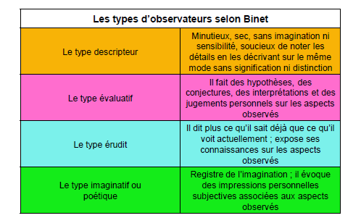
Liés à l’observateur/observatrice: 7
Illustrations slide suivante →

Slide 18
Illustrations
Dans le local, deux adolescents sont assis sur le sofa avec des ordinateurs. Un.e intervenant.e donne des conseils pour rédiger un CV. Les autres enfants jouent à la PlayStation.
Dans le local, deux adolescents sont assis sur le sofa avec des ordinateurs. Un.e intervenant.e donne des conseils pour rédiger un CV. Ils n’ont pas l’air très motivés, c’est comme s’ils faisaient une punition. C’est quand même étonnant de ne pas saisir des occasions comme cela, c’est quand même leur avenir qui est en jeu. Les autres enfants jouent à la PlayStation. Je peux imaginer que de faire côtoyer les enfants qui s’amusent avec ceux et celles qui doivent faire leur CV n’est pas très motivant pour ces derniers.
Dans le local, deux adolescents sont assis sur le sofa avec des ordinateurs. Un.e intervenant.e donne des conseils pour rédiger un CV. Les chiffres de la commune en termes de recherche d’emploi chez les jeunes sont conséquents. C’est vraiment un quartier difficile. D’ailleurs près de 5% d’entre eux et elles vont sortir du système dans les 5 à 10 années. Les autres enfants jouent à la PlayStation.
Dans le local, deux adolescents sont assis sur le sofa avec des ordinateurs. J’ai l’impression qu’il se passe quelque chose entre les deux. Sans doute sont-ils là plus pour flirter qu’effectuer des recherches d’emploi. C’est normal à leur âge. Les autres enfants jouent à la PlayStation.

Slide 19
Liés à l’observateur/observatrice: en résumé
Moyens sensoriels imprécis
  Sélectivité de l’attention
  Sélectivité de la mémoire
Effet de halo (persistance des premières impressions)
Effets par rapport aux savoirs, aux interprétations personnelles et à l’identification
Appartenance groupale / processus d’identification ou de différenciation / processus de catégorisation
Contrastes/assimilation: accentuer ou amoindrir des différences
Le type d’observateur/trice
Je ne peux pas…
  Tout voir
  Tout me rappeler
J’ai conscience que je vais tenter de confirmer mes premières impressions
J’ai tendance à vouloir confirmer ce que je sais déjà (savoirs); ce que je pense déjà de la situation (interprétations personnelles); ce que je projette de mon expérience sur la situation
J’ai tendance à projeter sur des personnes qui me ressemblent ce que je vis dans mon groupe d’appartenance et inversement
En fonction de ce qui précède, je peux avoir tendance à accentuer ou atténuer les différences constatées
Des biais type

Slide 20
Liés au contexte
Caractère construit vs naturel
Phénomène d’ancrage
La temporalité et l’espace
Plus le dispositif d’observation est visible et plus les personnes observées vont être influencée par le dispositif (cf. glaces sans tain, vidéo, observation participante, …)
Ce qui se passe avant l’observation peut influencer ce qui passe pendant l’observation
Le moment de l’observation peut influencer ce que je vois ainsi que l’endroit d’où j’observe

Slide 21
Liés aux personnes observées: en préambule
Observation indirecte :
Existence d‘intermédiaires entre l‘observateur/trice et l‘observé.e
  Avantages :
  Inconvénients :
Observation directe:
Absence d’intermédiaire, présence conjointe de l’observateur/trice et de l’observé.e
  Avantages :
  Inconvénients :
  Participante: Intégration au groupe et participation plus ou moins active
  Non participante: L’observateur/trice n’intervient pas dans la situation
  Norimatsu & Pigem (2008)

Slide 22
Liés aux personnes observées: en préambule
Observation indirecte :
Existence d‘intermédiaires entre l‘observateur/trice et l‘observé.e
  Avantages : extériorité, pas d’influence réciproque
  Inconvénients : fiabilité des observations ? / intermédiaires = filtres potentiels
Observation directe: Absence d’intermédiaire, présence conjointe de l’observateur/trice et de l’observé.e
  Avantages : informations de 1ère main / directement accessibles
  Inconvénients : influence réciproque observateur/trice-observé.e
  Participante: Intégration au groupe et participation plus ou moins active
  Non participante: L’observateur/trice n’intervient pas dans la situation

Slide 23
Liés aux personnes observées: 1
Effet Hawthorne (lié au caractère construit vs naturel de l’observation)
Cf. lecture et exercice

Slide 24
Travail de groupe
Exercice sur l’effet Hawthorne
A partir d’un extrait du livre de Stroobants (2010) Sociologie du travail. Domaines et approche, p.35-37, Armand Colin.
Durée: 10’

Slide 25
Consignes
Lire le texte
  à partir du chapitre 4 «Les relations humaines selon Elton Mayo»
  jusqu’à l’avant-dernier paragraphe «s’apparente moins à une «cause» qu’à des (bonnes ou mauvaises) raisons».
Répondre à la question:
  Qu’avez-vous compris de l’effet Hawthorne, en d’autres termes «pourquoi la productivité augmente quelles que soient les circonstances physiques du travail ?»

Slide 26
Liés aux personnes observées: 2
Phénomènes de réactivité
Le fait de me sentir observé a un effet sur moi, je peux l’interpréter comme…..
  Le fait d’être contrôlé
  Le fait d’être évalué
  L’occasion de montrer une bonne image de moi

Slide 27
Liés aux personnes observées: 3
Influence réciproque entre la personne qui observe et celle qui est observée
Affinité vs non-affinité; compréhension vs incompréhension; interaction ou pas….

Slide 28
Liés aux personnes observées: résumé
Phénomènes de réactivité
Effet Hawthorne (lié au caractère construit vs naturel de l’observation)
Influence réciproque entre la personne qui observe et celle qui est observée
Le fait de me sentir observé a un effet sur moi, je peux l’interpréter comme…..
  Le fait d’être contrôlé
  Le fait d’être évalué
  L’occasion de montrer une bonne image de moi
Cf. lecture: est un cas particulier du phénomène de réactivité
Affinité vs non-affinité; compréhension vs incompréhension; interaction ou pas….

Slide 29
Les biais de l’observation sont donc…
Nombreux
De sources multiples :
  Observateur/trice – observé.e – contexte
Inévitables
Ça pose la question de l’objectivité ?

Slide 30
Subjectif – Objectif (Kohn & Nègre, 2003, p.35-38)
Subjectif : ce qui tient du sujet
  Placé derrière, hors de la vue d’autrui, caché, voilé
  Qui ne correspond pas à un objet extérieur, apparent, illusoire
Objectif : ce qui se réfère à l’objet
  Jeté devant, public, accessible et observable par tous
  Existant indépendamment du point de vue de l’observateur, de ses émotions

Slide 31
L’objectivité en observation sociale
(Salomé, 1981)
« …Être objectif en observation sera d’être conscient qu’on est subjectif et avoir une connaissance suffisante de soi pour savoir que certaines situations, certaines « résonances » émotionnelles augmentent considérablement notre subjectivité et risquent de « voiler », « d’aveugler » certaines de nos perceptions. »
Par définition, l’observateur/trice est subjectif.
Objectivité et subjectivité sont interdépendantes

Slide 32
L’objectivité en observation sociale
(Salomé, 1981)
Prendre conscience et accepter notre part de subjectivité.
Repérer et contrer, dans la mesure du possible, ses propres biais à l’observation.
Développer des outils, des techniques d’observation
« Dans le travail social, une action efficace suppose une approche la plus objective possible ! Dans ce cas (…) force nous est d’agir sur nous-mêmes, en prenant conscience de notre propre subjectivité à l’égard des faits et des gens. »

Slide 33
Pour conclure….
Pour atténuer au maximum les effets des biais de l’observation sur les données récoltées et donc tendre vers plus d’objectivité, il faut préparer son observation
Cf. étapes de l’observation de Fontaine (2001)
Fixer l’objectif
Préparer l’œil
Préparer un outil pratique → le prochain cours
Programmer et réaliser l’observation
Analyser les observations
Interroger les pratiques

Slide 34
Bibliographie
Dossier Sciences Humaines n°71, avril 1997, «Comment nous voyons le monde»
Fracheboud, M. & Kühni, K. (2014). Esquisse de réflexion à partir de l'exercice de l'observation. Dans : Gil Meyer éd., Accueil de la petite enfance : comprendre pour agir (pp. 123-142). Érès.
Kohn, R.C. & Nègre, P. (2003). Les voies de l'observation. Repères pour les pratiques de recherche en sciences humaines. Ingénium.
Mucchielli, R. (1991). L'Observation psychologique et psychosociologique. ESF.
Norimatsu, H. & Pigem, N. (2008). Les techniques d'observation en sciences humaines. Armand Colin.
Stroobants, M. (2016). Sociologie du travail. Armand Colin.

